Slide 1
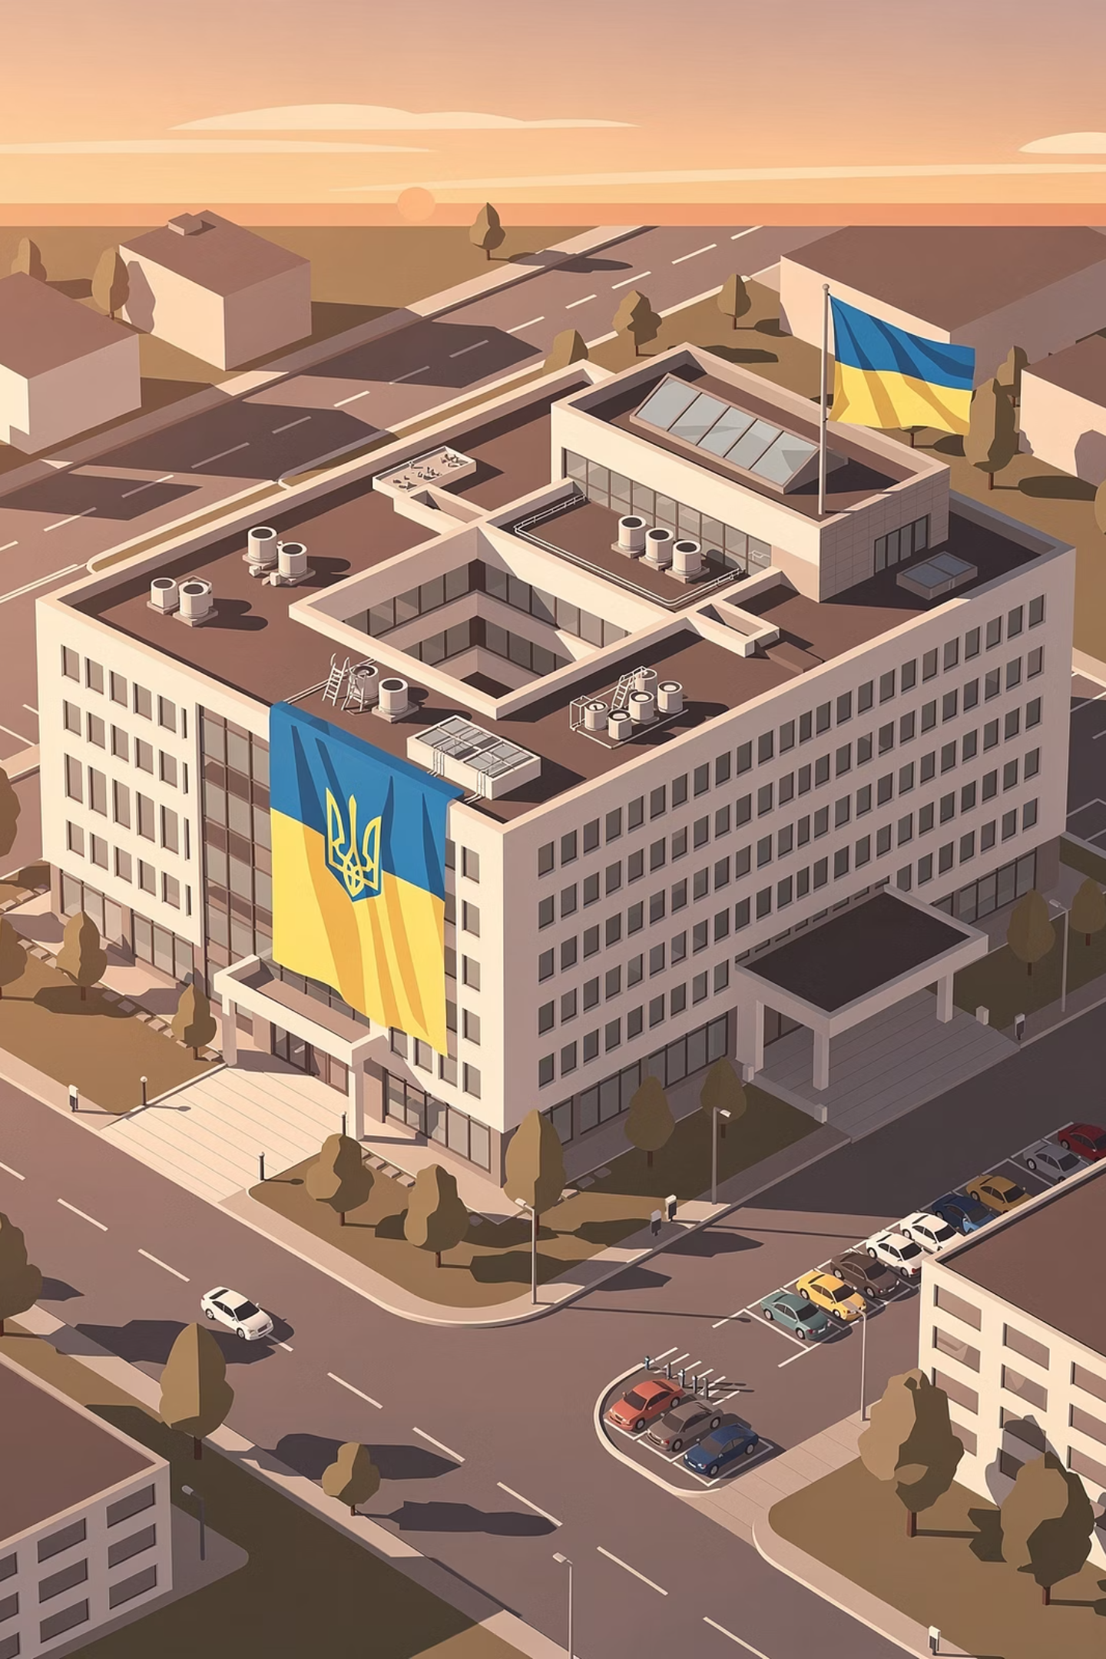
Реформа охорони здоров’я в Україні. Становлення системи e-helth в Україні. Електронний документообіг охороні здоров’я
Міжнародні моделі, реформа в Україні, НСЗУ та цифрова трансформація медицини

Slide 2

ЧАСТИНА 1
Міжнародний контекст та моделі систем охорони здоров'я
Огляд ключових підходів до організації охорони здоров'я у світі — від фінансування до управління та цифрових інновацій.

Slide 3
Три ключові моделі фінансування охорони здоров'я
Бевериджівська модель
Бісмарківська модель
Змішані системи
Державне фінансування, універсальний доступ для всіх громадян
Обов'язкове страхування, внески роботодавців і працівників
Поєднання державного контролю і розвиненого приватного сектору
Де застосовується: Великобританія, Скандинавія
Де застосовується: Німеччина, Франція
Де застосовується: США, Японія, Канада

Slide 4
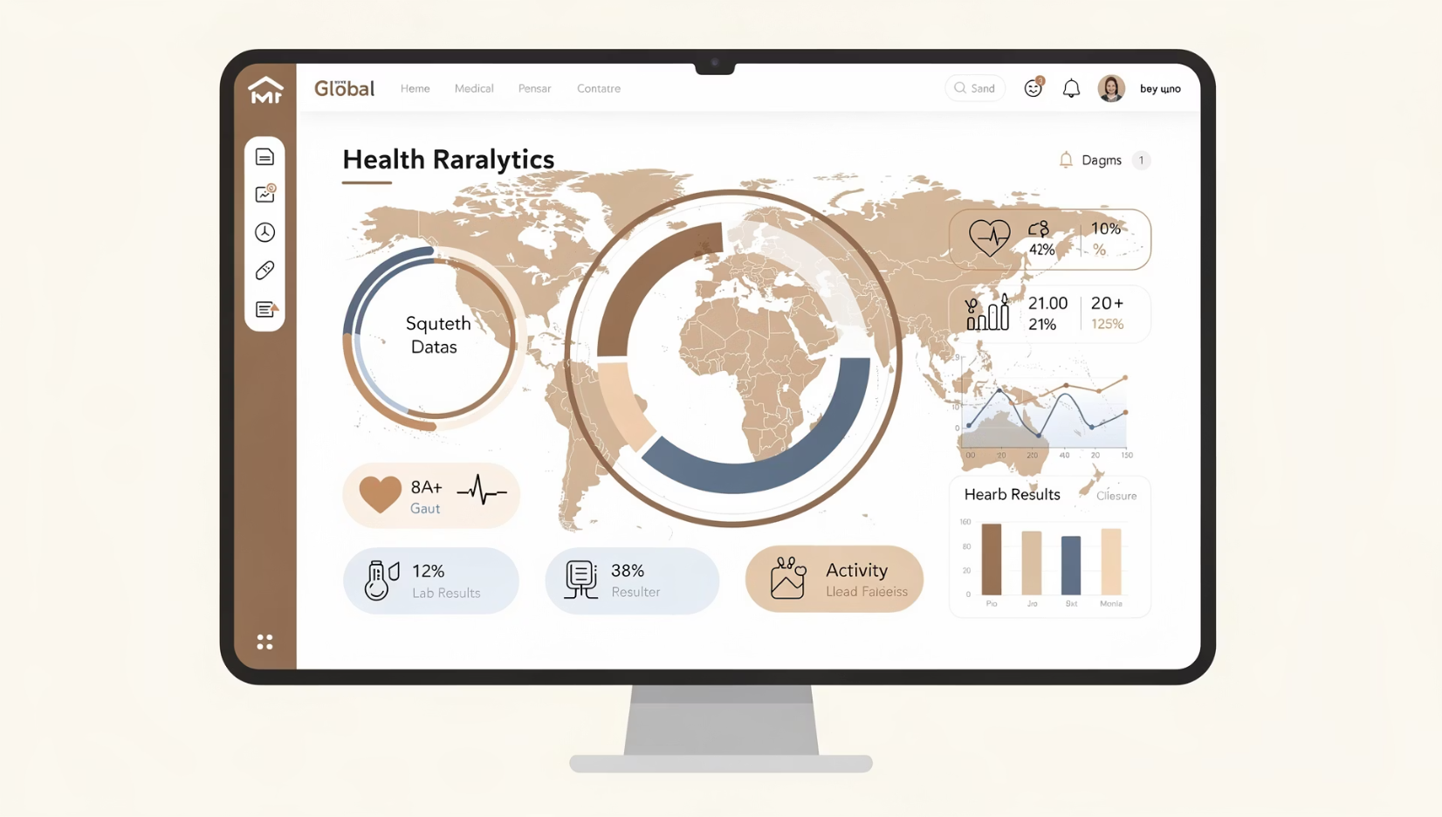
Децентралізація та цифровізація: тренди світового управління
Децентралізоване управління
Країни ЄС, Південна Корея, Японія впроваджують регіональну автономію для підвищення гнучкості та відповідності місцевим потребам.
Цифрові технології
Електронні медичні записи та телемедицина підвищують доступність, швидкість і якість медичної допомоги.
Публічно-приватне партнерство
Профілактична медицина і ППП — ключові драйвери сталого розвитку систем охорони здоров'я.

Slide 5
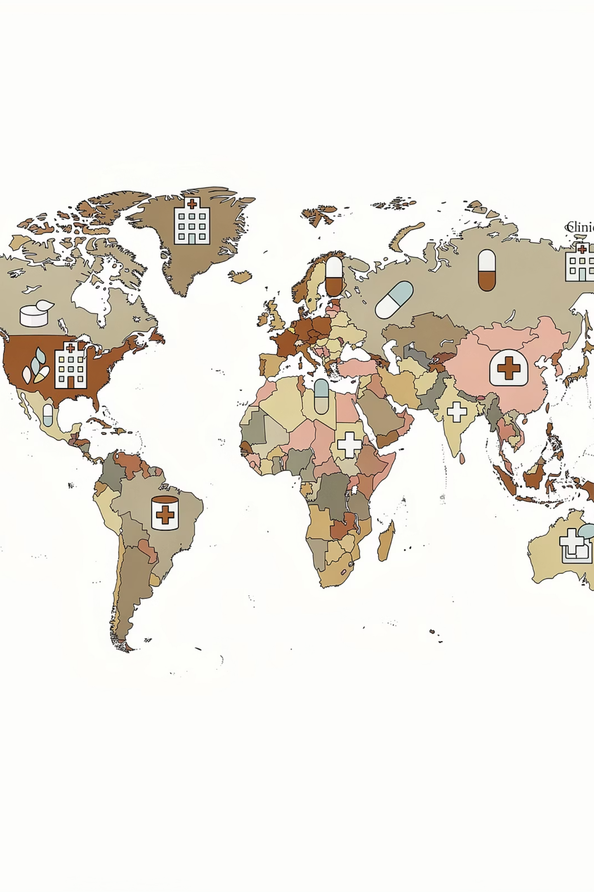
Світові моделі охорони здоров'я: різноманітність підходів
Кожна країна формує власну систему охорони здоров'я відповідно до культурних, економічних та соціальних умов — від суто державних до ринково орієнтованих моделей.

Slide 6





Критерії оцінки реалізації права на охорону здоров'я
Доступність
Якість
Рівний доступ усіх громадян до базових медичних послуг незалежно від географії, доходу чи соціального статусу.
Відповідність міжнародним стандартам надання медичної допомоги, безпека пацієнтів та доказова медицина.
Справедливість
Ефективність
Зменшення нерівностей між регіонами та соціальними групами у доступі до медичних послуг.
Оптимальне використання фінансових та людських ресурсів, прозорість витрат і підзвітність.

Slide 7

ЧАСТИНА 2
Реформа охорони здоров'я в Україні — виклики та можливості
Україна реалізує масштабну трансформацію медичної системи в умовах воєнного часу — курс на якість, доступність і цифрові технології.

Slide 8


Slide 9


Slide 10
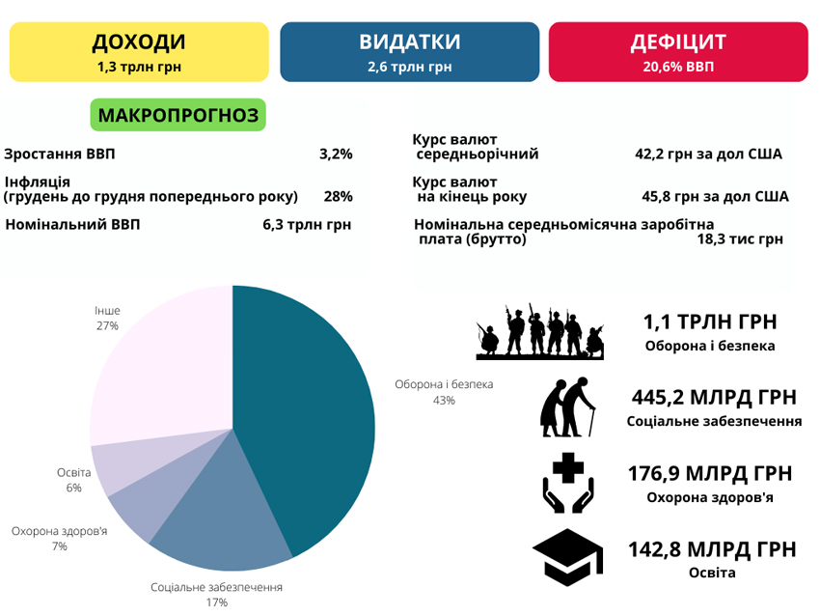

Slide 11
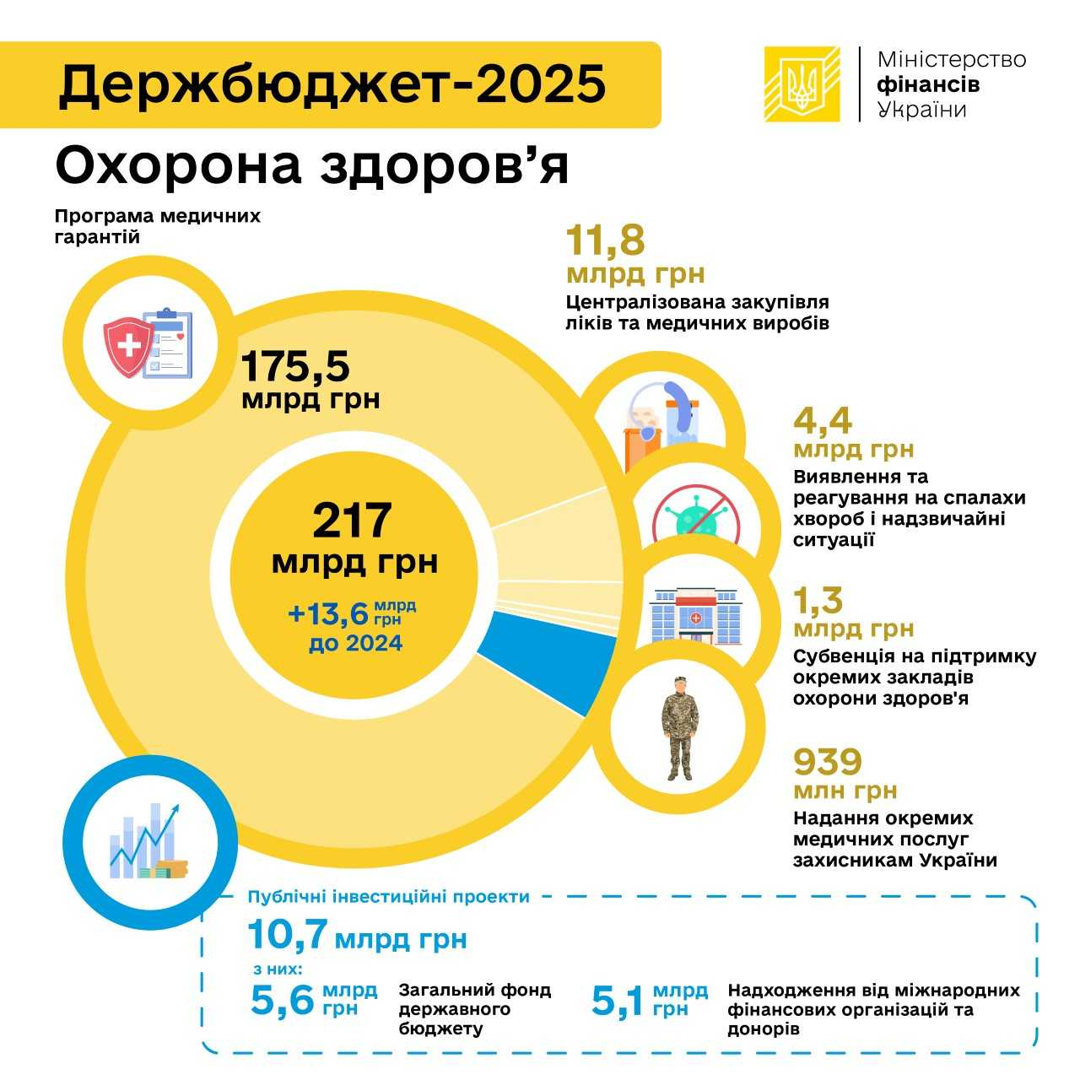

Slide 12
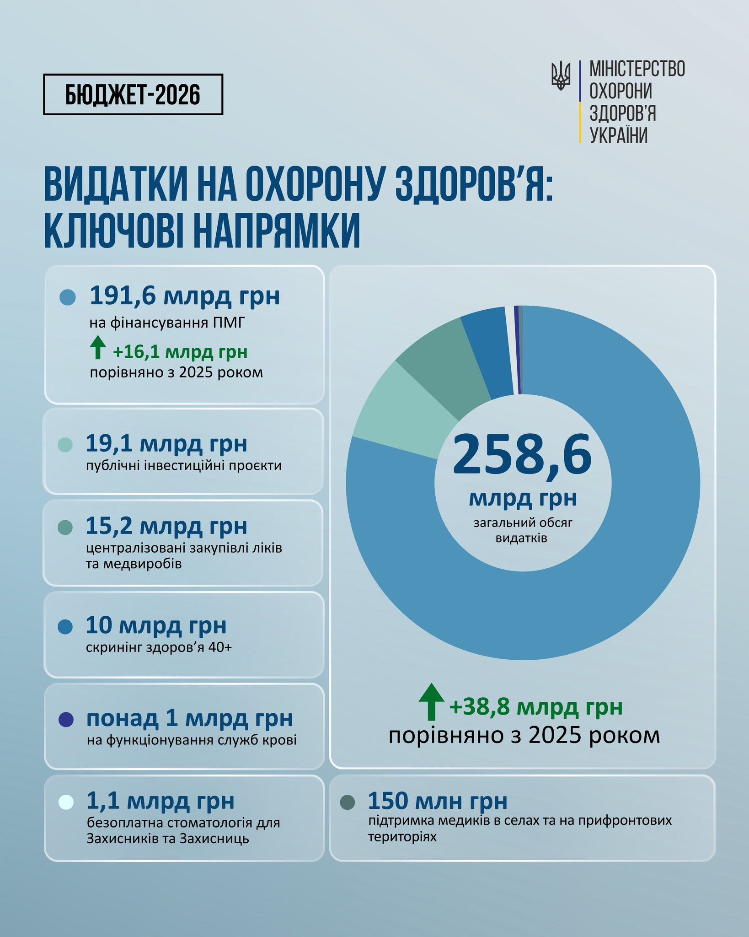

Slide 13
Війна як каталізатор змін у системі охорони здоров'я України
2022
6.24М
Рік вторгнення
ВПО в Україні
Масштабне руйнування медичної інфраструктури по всій країні
Внутрішньо переміщених осіб з ускладненим доступом до медпослуг
Нові пріоритети
Повномасштабне вторгнення 2022 року поставило перед системою охорони здоров'я безпрецедентні виклики — і водночас прискорило цифрову трансформацію.
Зростання потреби у якісній та мобільній медичній допомозі
Телемедицина стала критично важливим інструментом
Цифровий документообіг — основа стійкості системи

Slide 14
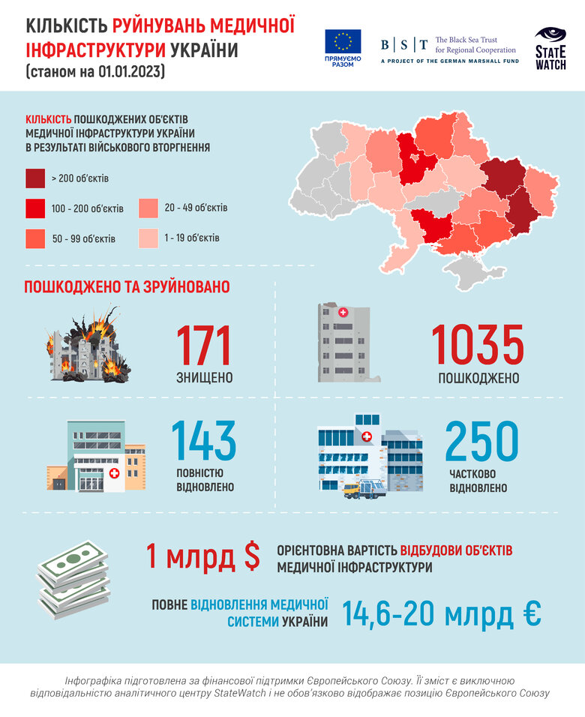

Slide 15





Національна служба здоров'я України (НСЗУ)
Закупівля послуг
Фінансування за Медичною гарантією
Фінансова прозорість
Відкритість і звітність закладів
Якість і пацієнт
Нові стандарти і орієнтація на пацієнта
НСЗУ виступає головним замовником медичних послуг в Україні, запровадивши принципово нову модель фінансування — «гроші йдуть за пацієнтом».

Slide 16
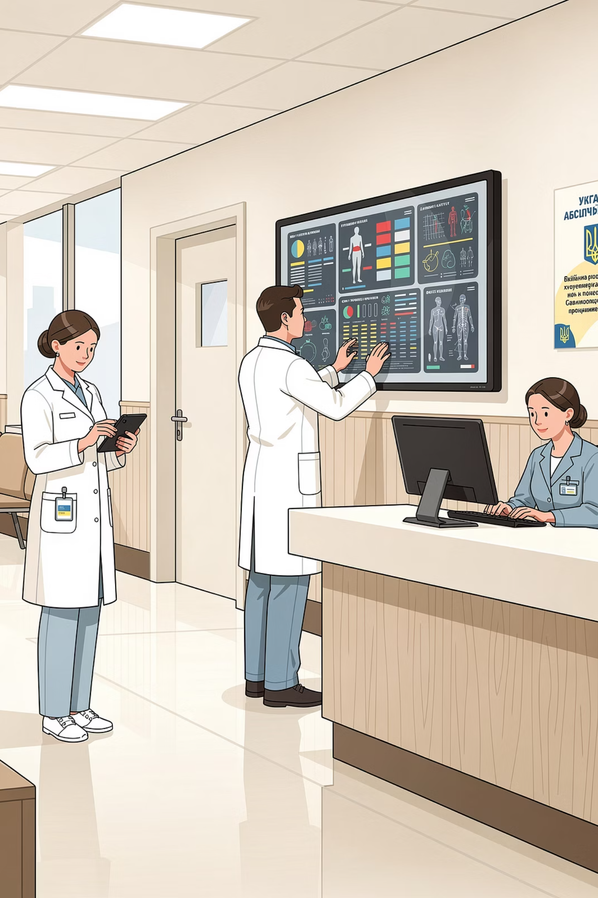
НСЗУ — нова ера управління охороною здоров'я в Україні
Створення Національної служби здоров'я стало ключовим кроком реформи: від радянської моделі фінансування закладів — до оплати реально наданих послуг.

Slide 17

Програма медичних гарантій: ключові досягнення
Комплексне фінансування
Стандарти та тарифи
Доступність по всій країні
Впровадження чітких клінічних протоколів і прозорих тарифів на медичні послуги
Покриває первинну, спеціалізовану та екстрену медичну допомогу для всіх громадян України
Особливий акцент на покращенні доступу до медпослуг у сільській місцевості та малих містах

Slide 18

Сучасні інформаційні системи охорони здоров'я в Україні
Електронна медична карта
Єдиний цифровий профіль пацієнта з повною історією хвороби, доступний авторизованим медпрацівникам
Телемедицина
Онлайн-консультації та дистанційний моніторинг стану здоров'я — особливо важливо у воєнний час
Електронний документообіг
Рецепти, направлення, медичні висновки та звіти — повністю в цифровому форматі

Slide 19
Становлення системи e-Health в Україні
2018
2022–2023
Запуск eHealth — перший крок до цифрової трансформації. Електронні декларації з сімейними лікарями.
Посилена цифровізація в умовах воєнного стану. Телемедицина стає масовим інструментом.
1
2
3
4
2020–2021
2025
Розширення системи: електронні рецепти, направлення, медичні висновки та лікарняні листки.
Понад 30 млн електронних декларацій. Повна інтеграція з аптеками, лабораторіями, страховиками.

Slide 20
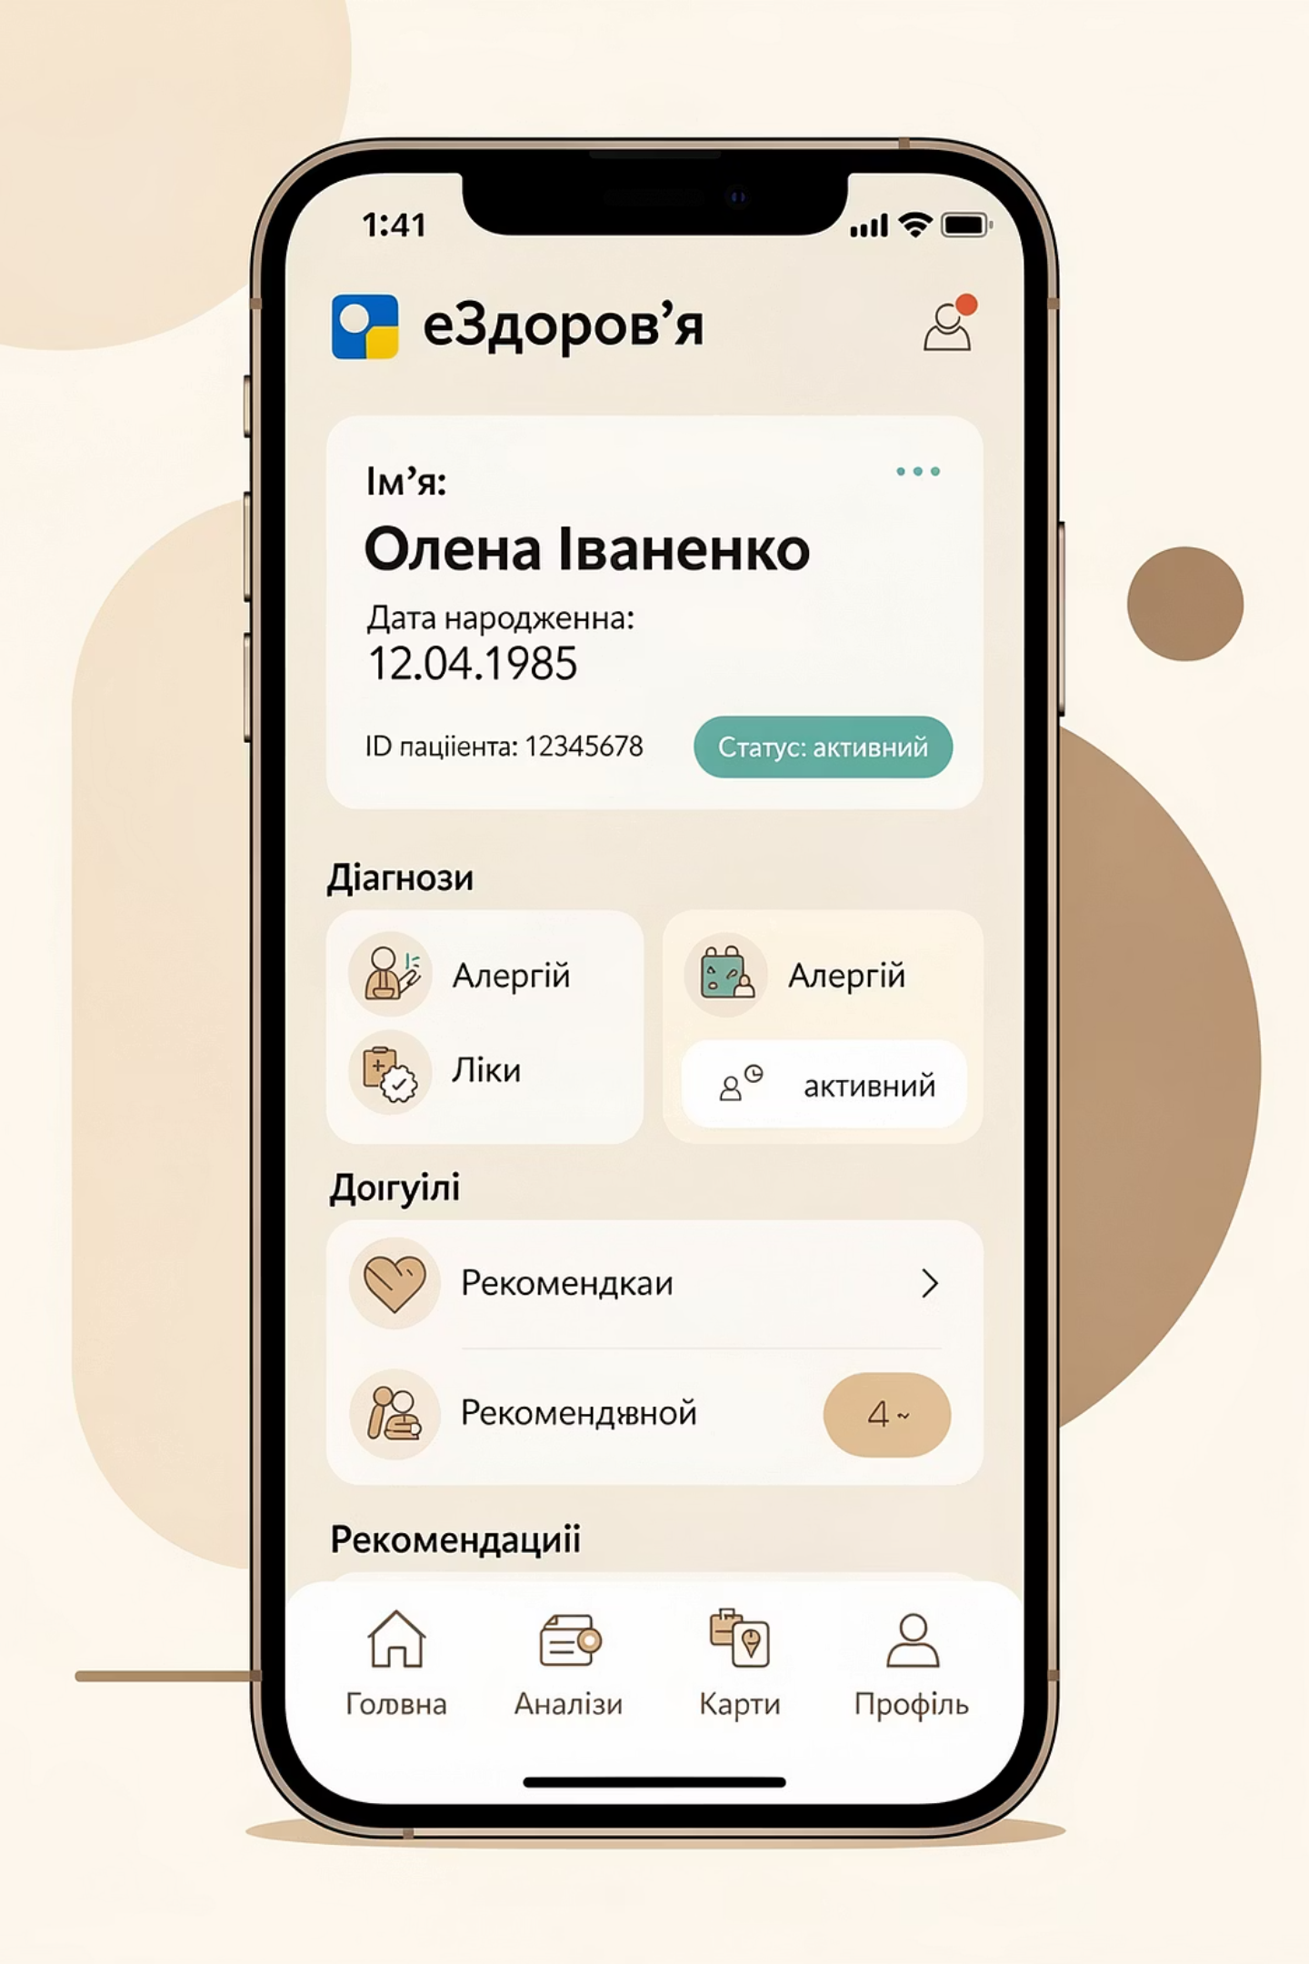
Цифрова медицина — зручність для пацієнтів і лікарів
Для пацієнта
Для лікаря
Доступ до власних медичних даних, запис до лікаря онлайн, електронні рецепти в аптеці
Повна медична історія пацієнта, зменшення паперової роботи, зручна звітність
Для системи
Прозорість, аналітика, ефективний контроль якості та використання ресурсів

Slide 21


Електронний документообіг в охороні здоров'я
Чому це важливо?
Автоматичні звіти
Перехід до електронного документообігу усуває паперову бюрократію, знижує ризик помилок і шахрайства, та забезпечує НСЗУ даними для прийняття обґрунтованих рішень.
Електронні рецепти
Електронний рецепт фіксується в системі eHealth і може бути відпущений у будь-якій акредитованій аптеці України.
Прозорість бюджету

Slide 22


Slide 23
Виклики цифровізації в Україні
Цифрова грамотність
Інтернет-доступ у регіонах
Захист персональних даних
Частина медичного персоналу, особливо старшого покоління, потребує додаткового навчання для роботи з цифровими інструментами.
Нерівномірне покриття інтернетом у сільській місцевості та зонах бойових дій обмежує можливості телемедицини і eHealth.
Зберігання та передача чутливих медичних даних потребують надійного кіберзахисту відповідно до стандартів GDPR та національного законодавства.

Slide 24

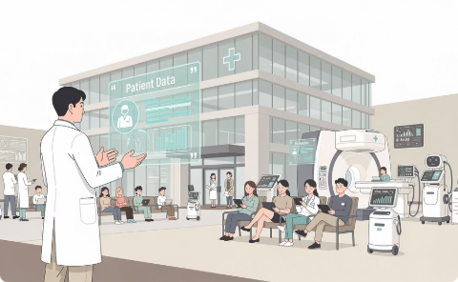
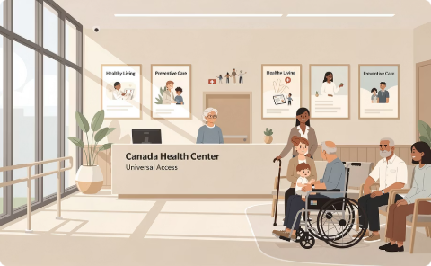
Порівняння з міжнародним досвідом
Досвід ЄС
Південна Корея
Канада
Децентралізація управління, страхова медицина, стандарти якості та пацієнтоорієнтований підхід
Лідер цифрової охорони здоров'я: електронні медкарти охоплюють понад 95% населення
Публічно-приватне партнерство, сильна первинна ланка та федеральна модель фінансування
Україна адаптує найкращі міжнародні практики з урахуванням власних реалій, пріоритетів реформи та воєнних умов.

Slide 25
Перспективи розвитку системи охорони здоров'я в Україні
Розвиток кадрового потенціалу
Поглиблення цифровізації
Розширення Програми медичних гарантій
Повна інтеграція медичних даних, розвиток штучного інтелекту в діагностиці та прогнозуванні
Підвищення кваліфікації лікарів і медсестер, залучення інвестицій у медичну освіту
Збільшення переліку послуг, що фінансуються державою, та підвищення тарифів

Slide 26

Майбутнє охорони здоров'я — інновації та людяність
Технології служать людині. Цифрова медицина робить лікаря більш ефективним — але серцевиною системи залишається турбота, емпатія та відповідальність перед пацієнтом.

Slide 27

Висновок: Реформа охорони здоров'я — шлях до здорової та стійкої України
Світовий досвід як основа
НСЗУ та цифрові технології
Спільна відповідальність
Адаптація кращих міжнародних практик до українських реалій дозволяє уникати помилок і прискорювати реформу
Держава, медична спільнота і кожен громадянин разом відповідають за здоров'я нації і сталий розвиток системи
Національна служба здоров'я та система eHealth — ключові інструменти підвищення якості, доступності та прозорості медицини
Реформа охорони здоров'я — це не лише зміна законів і систем. Це зміна культури ставлення до здоров'я як до найвищої суспільної цінності.

